Slide 1
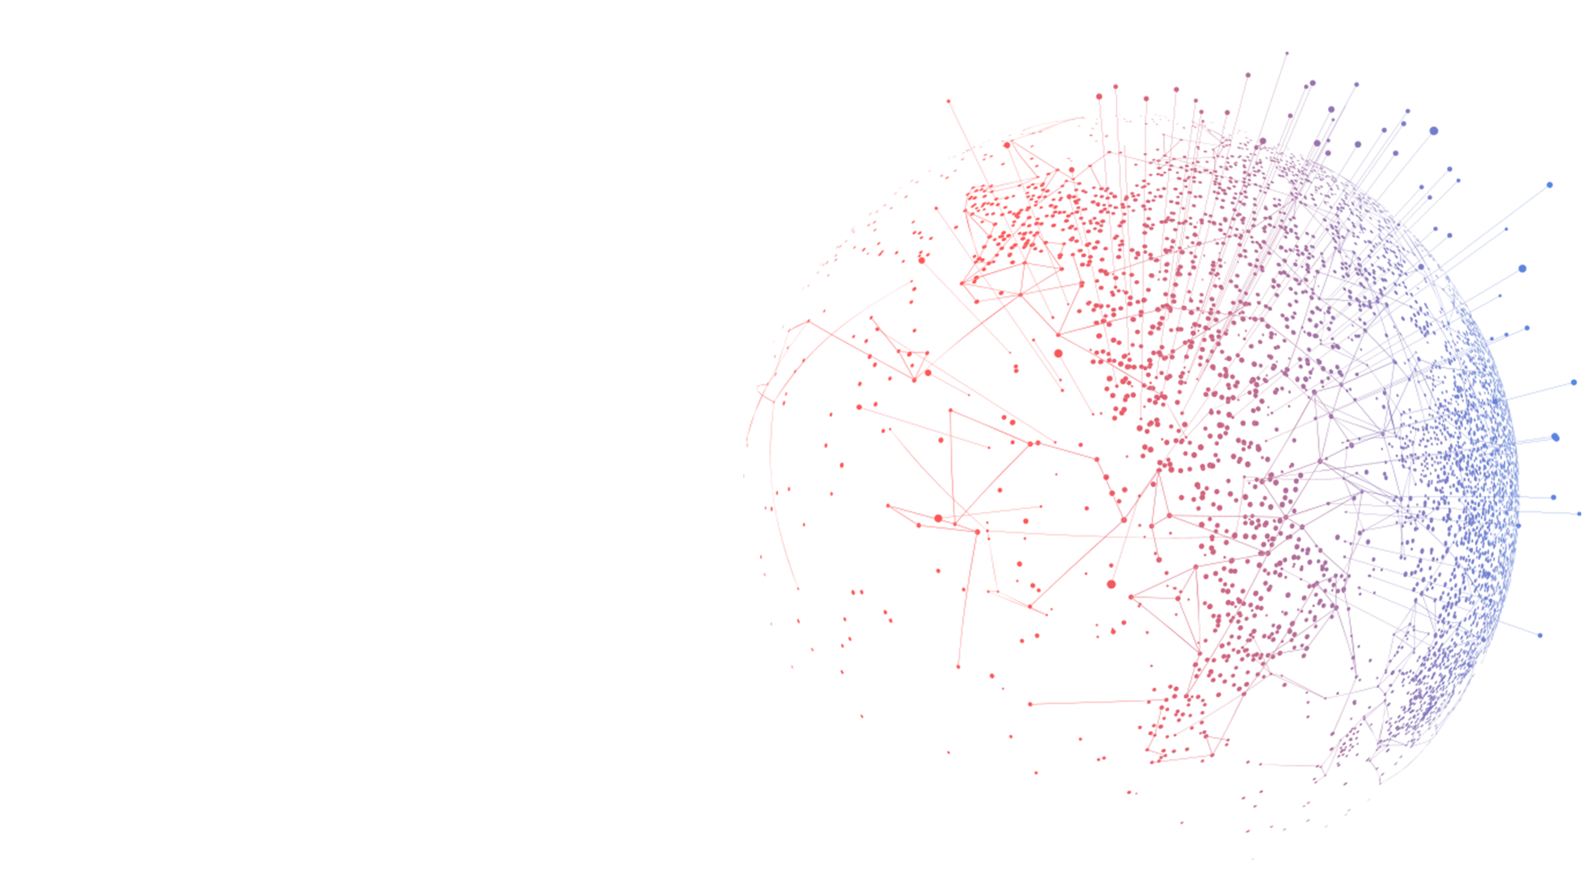




网 / 页 / 设 / 计 / 与 / 制 / 作
第3章 FLASH动画础及应用

Slide 2
本章内容
3.1 FLASH 的工作界面
3.2 FLASH 的绘图基础
3.3 FLASH制作基本动画

Slide 3
教学目标
了解FLASH 的工作界面。
掌握FLASH 的绘图基础。
掌握FLASH制作基本动画

Slide 4
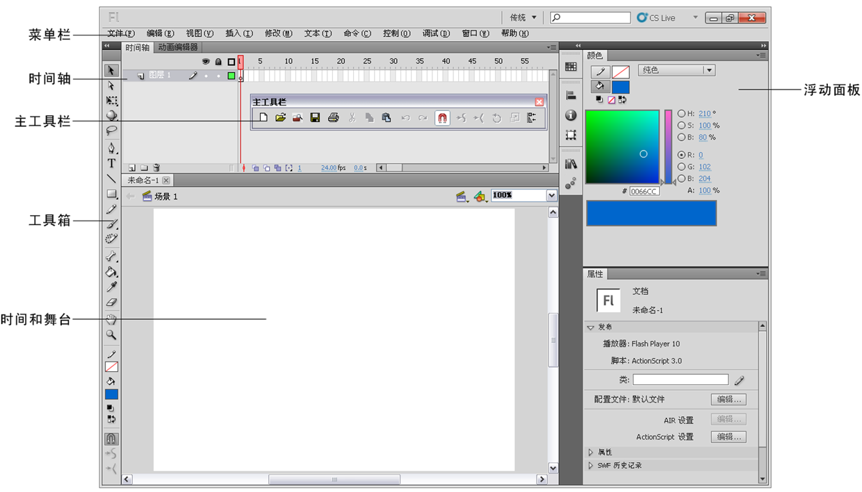
3.1 FLASH 的工作界面
Flash CS5的操作界面由以下几部分组成：菜单栏、主工具栏、工具箱、时间轴、场景和舞台、属性面板以及浮动面板。

Slide 5
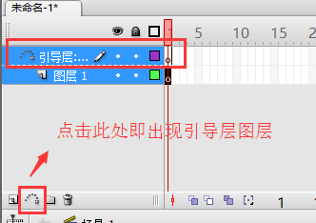
3.2 FLASH 的绘图基础 3.2.1 引导层动画
1、添加引导层的方法

Slide 6
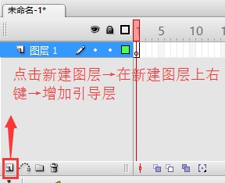
（1）
（2）

Slide 7
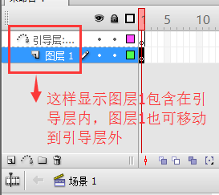
注意：（1）
（2）引导层的动画必须用元件，即动画的补间动画
（3）引导层那一层所画的路径必须是点阵矢量图（与PS中的路径相似，只用于编辑时显示，发布出来的时候改引导层路线是不显示的）
（4）引导层动画制作的顺序是先将动画做好，再制作引导层路径
（5）引导层的路径不可以是一个封闭的图形（倘若是一个封闭的图形，动画发布时引导的顺序会不完整→可以尝试制作封闭图形进行尝试比较）
（6）制作引导路径动画时，被引导的对象一定要放在引导线的起点和终点上！

Slide 8
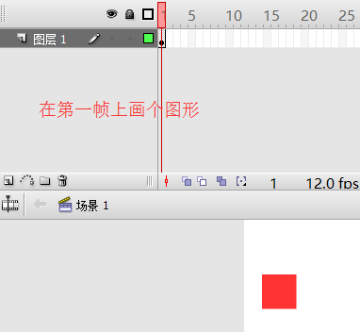
TIP：（1）一个引导层可以关联多个动画
（2）引导层路径在发布的时候是不显示的
（展示）

Slide 9
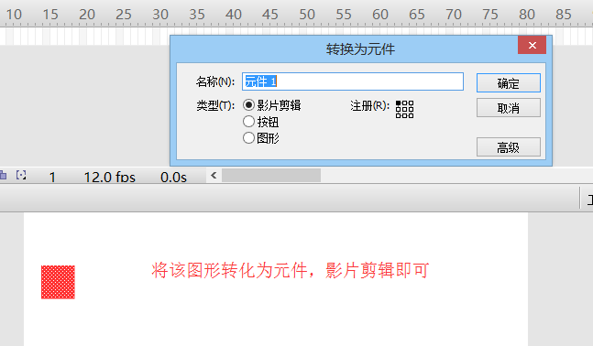
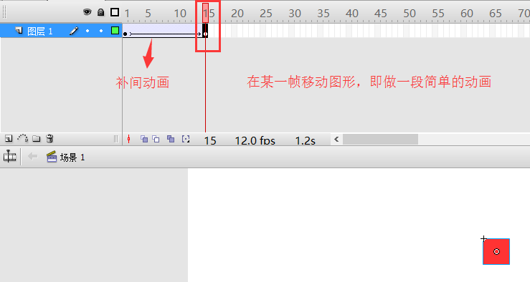

Slide 10
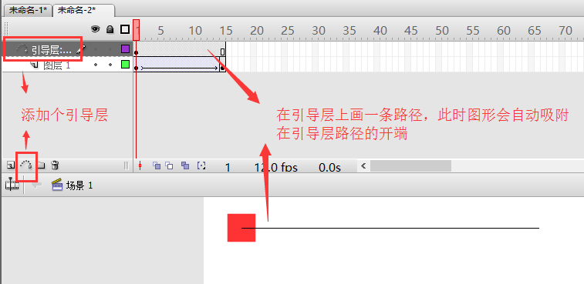
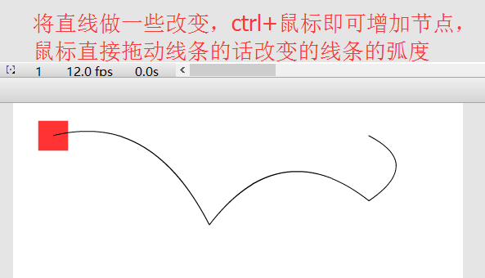

Slide 11
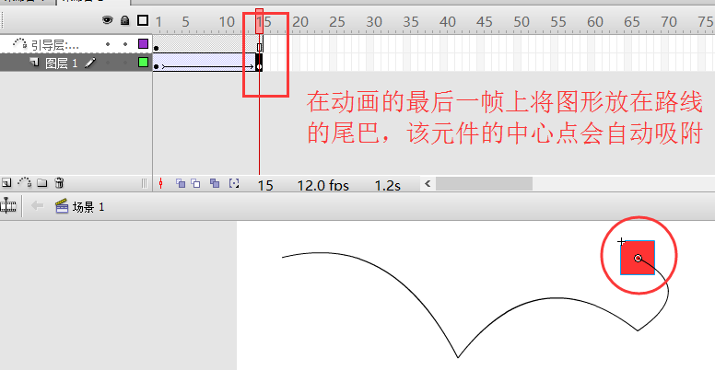
到此，引导层动画就制作完成，可以发布查看效果。

Slide 12
3.2.2 遮罩层
类似于PS里的蒙版，即遮罩层的地方就是最后发布出来显示出来的动画，遮罩层以外的在发布时的不显示的
*可用于制作翻页、卷轴、倒影等效果
注意：（1）动画可以是补间动画或者形状补间，即图形可以是元件，也可以是点 阵矢量图
（2）引导层与遮罩层不兼容，即不能在遮罩层里有引导层动画，也不可以在引导层里有遮罩
（3）遮罩层共有三种动画形态:遮罩层运动、被遮罩运动、两者同时运动

Slide 13
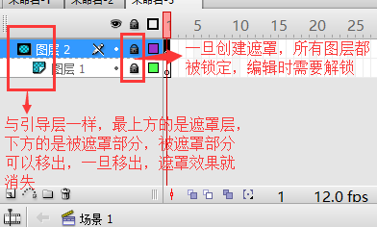
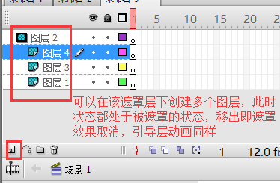
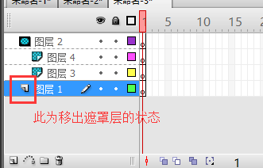
1.添加遮罩层的方法：选择成为遮罩的图层→右键→“遮罩层”

Slide 14
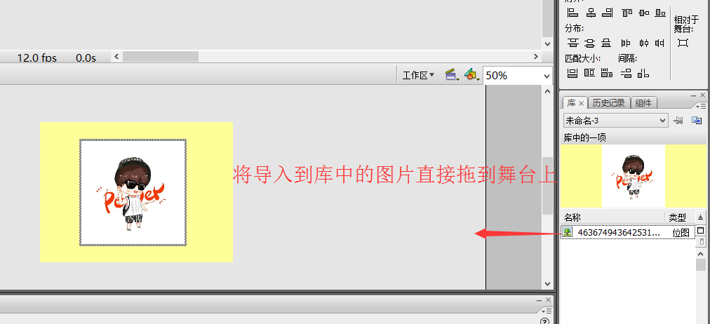
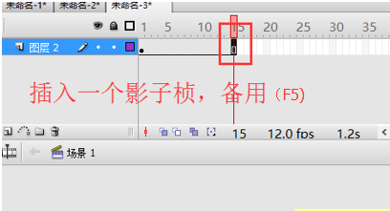
2.遮罩层运动
（1） 插入一张图片：“文件”→“导入”→“导入到库”

Slide 15
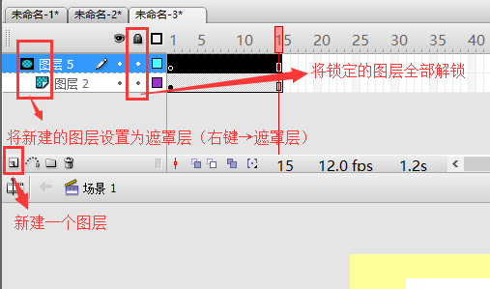
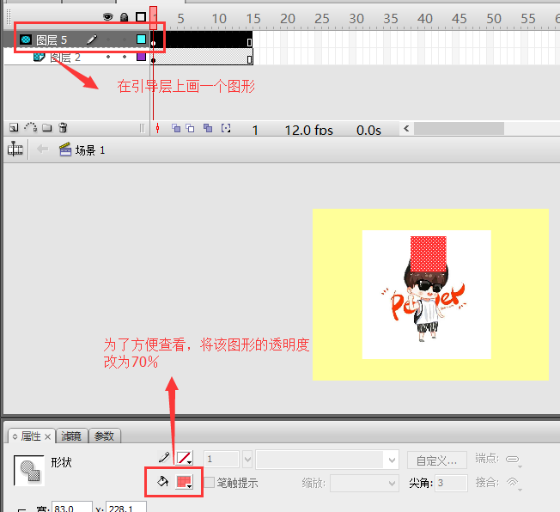
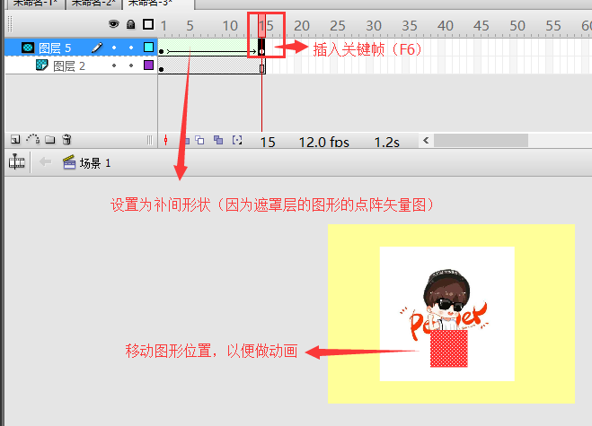

Slide 16
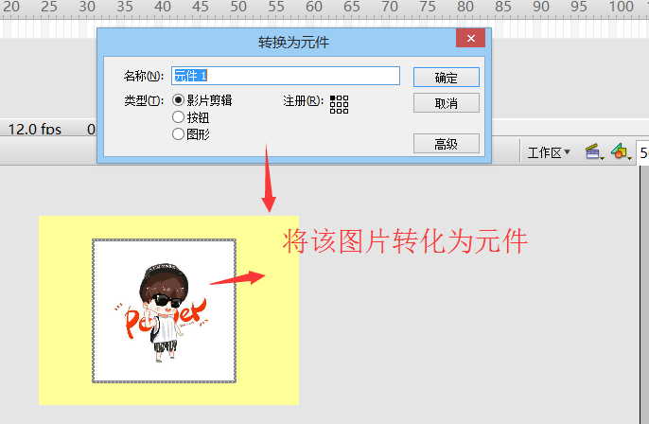
3、被遮罩运动
（1） 插入一张图片：“文件”→“导入”→“导入到库”

Slide 17
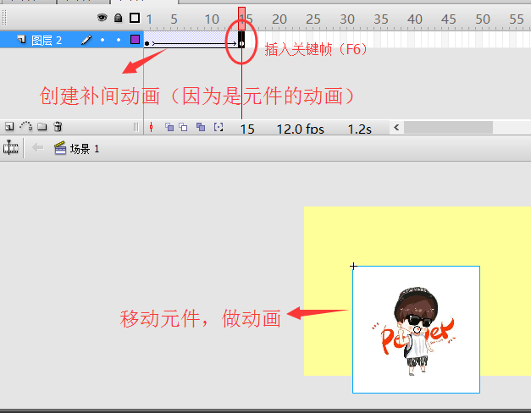
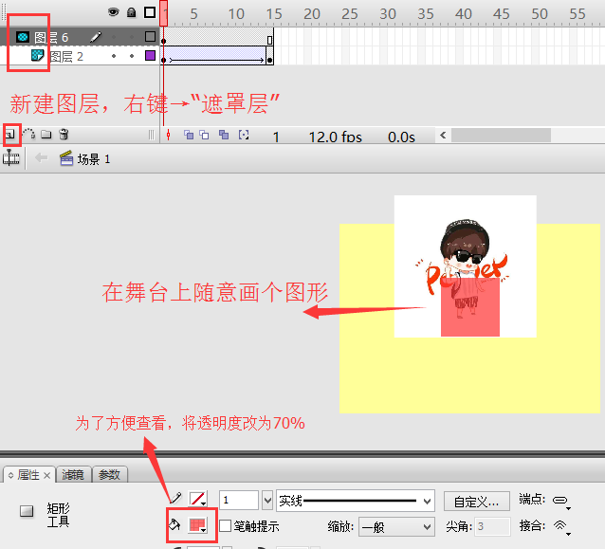
到此，被遮罩层运动做完，可以发布查看效果

Slide 18
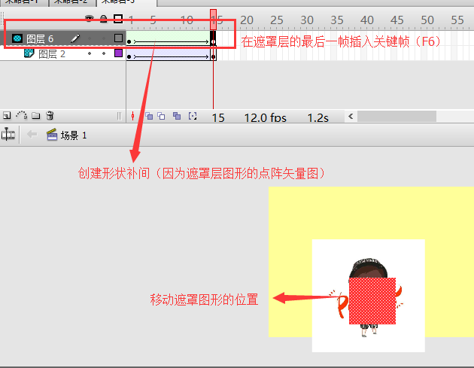
4、 两者同时运动
前面步骤与“被遮罩层运动”一样，只是多了以下步骤
到此，两者同时运动制作完成，可以发布查看效果

Slide 19
3.3 FLASH 的工作界面
Flash CS5的操作界面由以下几部分组成：菜单栏、主工具栏、工具箱、时间轴、场景和舞台、属性面板以及浮动面板。

Slide 20
3.3 FLASH 的工作界面
Flash CS5的操作界面由以下几部分组成：菜单栏、主工具栏、工具箱、时间轴、场景和舞台、属性面板以及浮动面板。

Slide 21
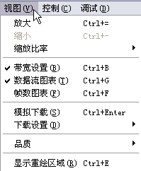
3.3 FLASH制作基本动画
3.3.1 FLASH文档的测试、运行和发布
测试
选择“控制 > 测试影片”命令，进入影片测
试窗口。在测试窗口上方的菜单栏中最常用
的是“视图”菜单和“控制”菜单。单击“视图”菜
单，弹出其下拉子菜单。

Slide 22
3.3.1 FLASH制作基本动画
FLASH文档的测试、运行和发布
测试
选择“控制 > 测试影片”命令，进入影片测试窗口。在测试窗口上方的菜单栏中最常用的是“视图”菜单和“控制”菜单。单击“视图”菜单，弹出其下拉子菜单。

Slide 23
测试影片下载性能，对制作动画来说非常重要。用户可以使用宽带设置，以图形化的形式查看下载性能。要测试影片下载性能，选择“控制 > 测试影片”命令，进入影片测试窗口。选择“视图 > 带宽设置”命令，打开带宽特性窗口
使用发布预览，可以从发布预览子菜单中选择一种文件格式进行输出。在子菜单中可以选择的格式都是在“发布设置”对话框中指定好的输出格式。
打包文件
在网页中浏览SWF动画需要先安装插件，如果在不安装插件的情况下观看动画，可以将Flash作品打包成后缀为.exe的文件，此文件可独立运行，并与后缀为.swf的动画效果相同。

Slide 24
课堂小结
本章首先回顾上章内容，并介绍了解FLASH 的工作界面。其次，通过课堂现场示范等方式，讲授了FLASH 的绘图基础；最后掌握FLASH制作基本动画，包括引导层和遮罩层等动画效果的制作，并简单讲解了FLASH文档的测试、运行和发布等知识。

